Slide 1
Agenda
【畑様 初回レッスンの実施内容】 ・目標、スケジュール確認
・ローカル開発環境
・HTML/CSS
・GitHub
・次回までの宿題
・
・次回レッスン 9/xx(x) xx:xx～
(基本はxx曜日のxx:xx- )

Slide 2
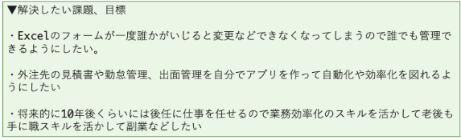
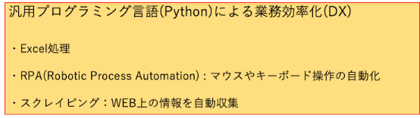

Slide 3
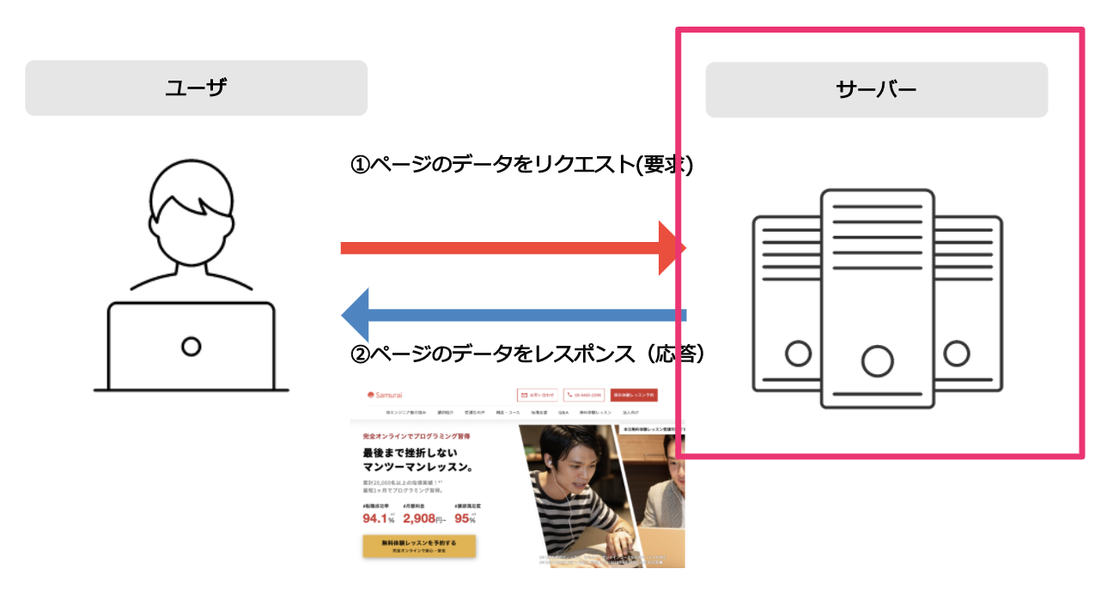
https://terakoya.sejuku.net/programs/37/chapters/441
[HTTPプロトコル]
Linux
ファイルサーバー
NAS
DBサーバー
[HTTPプロトコル]
MySQL
WEBサーバー
SQL
CSS
HTML
Apache
JavaScript
Python
Ddango
https://terakoya.sejuku.net/programs/37/chapters/441

Slide 4
WEBシステム開発を構成する技術
HTML
Python
WEB
サーバー
(Apache等)
画面
デザイン
(django等)
Linux [OS]
CSS
JavaScript
データベース
(Bootstrap)
(Jquery)
SQL
(MySQL等)
Docker
フロントエンド
バックエンド
インフラ
git
ネットワーク関連知識

Slide 5

Gitリポジトリ 概念図
リモートリポジトリ
ローカルリポジトリ
ワーキング
ディレクトリ
ステージングエリア
（インデックス）
ローカル
コミット
git push
等
git add
git commit
HEAD
・・・
feature/xxx
main
git init
git未管理
ディレクトリ

Slide 6
gitの追加設定
【ターミナルにブランチ名表示, コマンド補間 (macの場合)】
・参考：
https://qiita.com/mikan3rd/items/d41a8ca26523f950ea9d
【log一覧 表示項目追加 (git tree エイリアス)】
git config --global alias.tree "log --graph --pretty=format:'%x09%C(auto) %h %Cgreen %ad %Creset%x09%C(cyan)%an%Creset %x09%C(auto)%s %d' --date=format-local:'%Y/%m/%d %H:%M:%S'"

